Slide 1
Modelo de Prevenção à Mortalidade no Parto
Apresentação do TCC

Slide 2
Modelo de Prevenção à Mortalidade no Parto
Apresentação pessoal
O projeto
Tecnologias escolhidas
Busca das bases
Padrão de projeto utilizado
A análise
Resultados obtidos
Pauta

Slide 3
Modelo de Prevenção à Mortalidade no Parto
Apresentação pessoal
O projeto
Tecnologias escolhidas
Busca das bases
Padrão de projeto utilizado
A análise
Resultados obtidos
Pauta

Slide 4
Modelo de Prevenção à Mortalidade no Parto Apresentação pessoal
31 anos
São Paulo
Herberton
2 filhos

Slide 5
Modelo de Prevenção à Mortalidade no Parto
Apresentação pessoal
O projeto
Tecnologias escolhidas
Busca das bases
Padrão de projeto utilizado
A análise
Resultados obtidos
Pauta

Slide 6
Modelo de Prevenção à Mortalidade no Parto O projeto
Por que escolhi este tema?
Notes:
introdução do tema de natalidade
falar da minha paternidade

Slide 7
Modelo de Prevenção à Mortalidade no Parto
Apresentação pessoal
O projeto
Tecnologias escolhidas
Busca das bases
Padrão de projeto utilizado
A análise
Resultados obtidos
Pauta

Slide 8
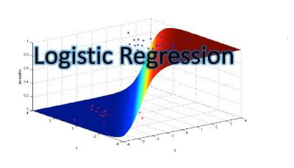






Modelo de Prevenção à Mortalidade no Parto O projeto – Tecnologias escolhidas
Notes:
Falar do BigQuery e a simplicidade do SQL
Falar da estrutura de pastas

Slide 9
Modelo de Prevenção à Mortalidade no Parto
Apresentação pessoal
O projeto
Tecnologias escolhidas
Busca das bases
Padrão de projeto utilizado
A análise
Resultados obtidos
Pauta

Slide 10
Modelo de Prevenção à Mortalidade no Parto O projeto – Busca das bases
Google AI - Datasets
GCP - Public Datasets
Global Data Lab
Notes:
Falar da base de natalidade do GCP e como encontrei ela através do Google AI - Datasets
Falar de IDH
Falar da base nacional da ONU
Falar da base subnacional (estado) do GDL

Slide 11
Modelo de Prevenção à Mortalidade no Parto
Apresentação pessoal
O projeto
Tecnologias escolhidas
Busca das bases
Padrão de projeto utilizado
A análise
Resultados obtidos
Pauta

Slide 12
Modelo de Prevenção à Mortalidade no Parto O projeto – Padrão de projeto utilizado
raw-data
stage-data
model-data
Dados brutos
Dados preparados
Dados base para gerar o modelo estatístico

Slide 13
Modelo de Prevenção à Mortalidade no Parto
Apresentação pessoal
O projeto
Tecnologias escolhidas
Busca das bases
Padrão de projeto utilizado
A análise
Resultados obtidos
Pauta

Slide 14
Modelo de Prevenção à Mortalidade no Parto O projeto – A análise
Ir para o projeto!
Notes:
Raw
Falar da importacao dos dado do gdl
Stage
Falar do tratamento da base de natalidade
Falar dos campos nulos
Falar dos filtros aplicados de emanas de gestação válidas
Falar da data da última menstruação)=
Falar do tratamento da base de métricas subnacionais
Falar do pivot table (cross join)
Falar do produto cartesiano
Model
Falar do cruzamento das bases
Falar da a seleção das variáveis através da análise de correlação de pearson
Falar da criação do modelo no BigQuery

Slide 15
Modelo de Prevenção à Mortalidade no Parto
Apresentação pessoal
O projeto
Tecnologias escolhidas
Busca das bases
Padrão de projeto utilizado
A análise
Resultados obtidos
Pauta

Slide 16
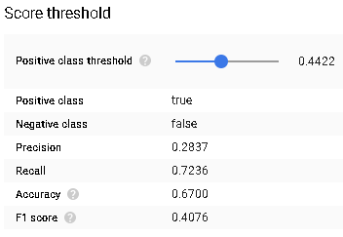
Modelo de Prevenção à Mortalidade no Parto O projeto – Resultados obtidos

Slide 17
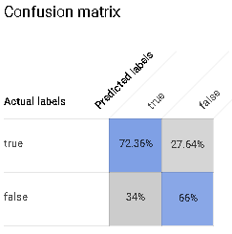
Modelo de Prevenção à Mortalidade no Parto O projeto – Resultados obtidos

Slide 18
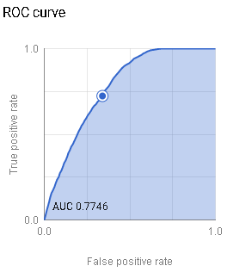
Modelo de Prevenção à Mortalidade no Parto O projeto – Resultados obtidos

Slide 19
Modelo de Prevenção à Mortalidade no Parto O projeto – Resultados obtidos

Slide 20
Modelo de Prevenção à Mortalidade no Parto
Obrigado!

